Slide 1
Optimizacija upita Neo4j
Student:
Nikola Mitić 1433

Slide 2
Zadatak
Upoznati se sa pojmom optimizacije upita;
Plan upita (plan izvršenja upita);
Čega se treba pridržavati kako bismo obezbedili dobre performanse upita;
Najčešći uzroci loših performansi upita;
Grafovska baza podataka Neo4j;
Konkretni primeri upita u Neo4j bazi podataka;
Zaključak;

Slide 3

Optimizacija upita
Nastala sa pojavom prvih upitnih jezika;
Optimizator upita određuje najefikasniji način da se izvrši dati upit razmatranjem mogućih planova upita;

Slide 4
Plan upita (plan izvršenja upita)
Plan upita (ili plan izvršenja upita) je niz koraka koji se koriste za pristup podacima u sistemu za upravljanje nekom bazom podataka;
Različita konstrukcija upita daje različiti plan izvršenja upita koji kreira optimizator upita;
Različiti planovi izvršenja upita daju različita vremena izvršenja pa samim tim i različitu efikasnost;

Slide 5
Kako do najboljih performansi upita?
rad sa malim skupovima podataka;
efektivna upotreba indeksa;
izbegavati davanje nagoveštaja(hints) optimizatoru upita;
koristiti domenski i referencijalni integritet;
izbegavati upite koji intenzivno koriste resurse;
smanjiti komunikaciju preko mreže;
smanjiti trajanje transakcija;
izbegavati ugnježdene upite;

Slide 6
Najčešći uzroci loših performansi upita
loše indeksiranje;
netačna statistika;
međusobno blokiranje transakcija i zastoj;
operacije koje nisu zasnovane na radu sa skupovima podataka;
loša specifikacija upita;
loša organizacije baze podataka;
plan izvršenja upita koji se ne kešira;
česta rekompilacija plana izvršenja;
nepravilna upotreba kursora;

Slide 7

Neo4j
Neo4j je NoSQL baza podataka koja umesto relacionog modela koristi koncept grafa kao model podataka;
Izvršavanje upita kod ovih baza podataka svodi se na praćenje putanja između čvorova, odnosno veza među čvorovima.
Upitni jezik koji koristi Neo4j naziva se Cypher.

Slide 8
Optimizacija upita Neo4j
Opšti cilj ručne optimizacije performansi upita kod grafovske baze podataka je da obezbedi da se iz grafa preuzimaju samo potrebni podaci.
Ono što treba izbegavati to je vraćanje celih čvorova i veza, već samo vraćati podatke koji su zaista potrebni.
Svaki Cypher upit se optimizuje i transformiše u plan izvršenja pomoću Cypher planera upita.

Slide 9
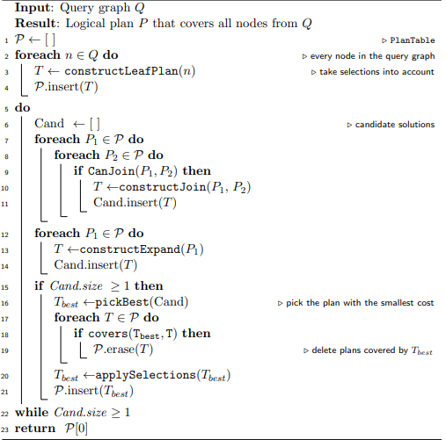
Optimizacija upita Neo4j
Greedy algoritam za pronalaženje najoptimalnijeg plana izvršenja

Slide 10
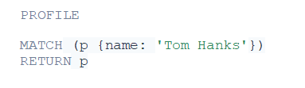
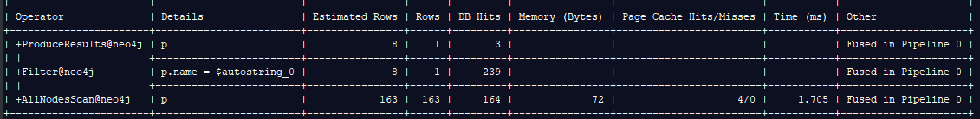
Optimizacija upita Neo4j

Slide 11

Optimizacija upita Neo4j

Slide 12
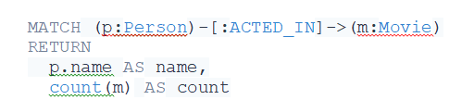

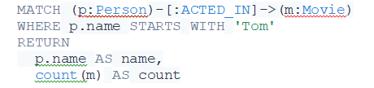

Optimizacija upita Neo4j

Slide 13

Optimizacija upita Neo4j

Slide 14
Zaključak
Pisati upite prema datim preporukama;
Zaobići ugnježdene upiti ako je ikako moguće;
Koristiti indekse kad god je to moguće;
Kod Neo4j koristiti naredbu PROFILE radi analize upita;

